Slide 1
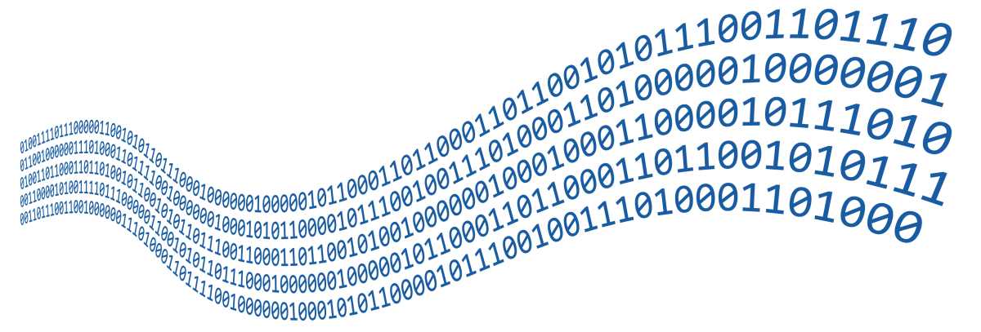
Стриймове, файлове и директории
Видове файлове, използване на стриймове и маниполиране на файлове
СофтУни
Преподавателски екип
Софтуерен университет
https://softuni.bg

Slide 2
Съдържание
Какво е стриймване?
2. Четене и писане
3. Стриймване на файлове
4. Клас файл
5.Клас директория
2

Slide 3

Какво е стриймване?

Slide 4


Какво е стриймване?
Стриването се използва за пренасяне на информация
Създаваме стрийм за да:
Четем информация
Пишем информация
1100 1001 1001
Stream
4
Notes:
Icons by Chanut is Industries / Pixel perfect at http://www.flaticon.com/

Slide 5
Основи на стриймването
Стриймване означава пренасяне (четене и писане) на информация
Стриймването е редица от битове
Осигурява достъп до редица от неговите елементи
Има различниводове стриймове за различни типове информация:
достъп до файл, достъп до мрежа, и други
Стриймовете се отварят преди да се използват и се затварят след тяхната работа

Slide 6
Стриймове и буфери – Примери
Length = 9
Позицията е сегашна позиция от стрийм
Буфера съдържа n бита на стрийм от сегашна позиция
F i l e s a n d
46 | 69 | 6c | 65 | 73 | 20 | 61 | 6e | 64
Позиция
Буфер
46 | 69
6c | 65
73 | 20
61 | 6e
64

Slide 7
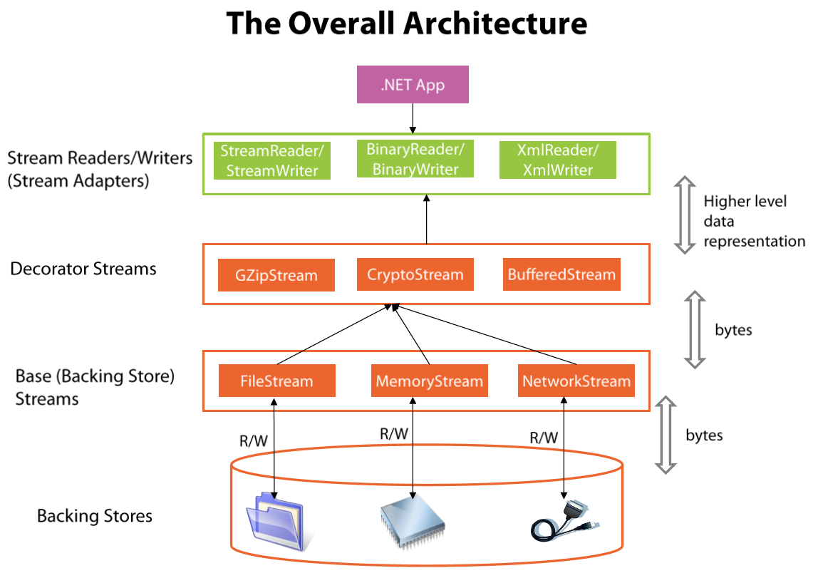
Типове стрийм в .NET

Slide 8

Четене и писане на C#

Slide 9
Използване на StreamReader
StreamReader в C# чете текст от a файл / стрийм
Използването на using(…) затваря правилно стрийма накрая
var reader = new StreamReader(fileName);
using (reader)
{
// Използвайте четенето тук, примерно: // string line = reader.readLine();
}
9

Slide 10
Задачи: Нечетни редове
Прочетете съдържанието от вашият input.txt файл
Отпечатайте четните редове на конзолата
Започваме да бройм от 0
Two households, both alike in dignity, In fair Verona, where we lay our scene, From ancient grudge break to new mutiny, Where civil blood makes civil hands unclean.
In fair Verona, where we lay our scene,
Where civil blood makes civil hands unclean.

Slide 11
Решение: Нечетни редове
var reader = new StreamReader("input.txt");
using (reader) {
int counter = 0;
string line = reader.ReadLine();
using (var writer = new StreamWriter("output.txt")) {
while (line != null)
if (counter % 2 == 1)
writer.WriteLine(line);
counter++;
line = reader.ReadLine();
}
}

Slide 12
Задача: Номерирани редове
Прочетете файла input.txt
Добавете номер на реда за всеки ред на файла
Запишете го на output.txt
Two households, both alike in dignity, In fair Verona, where we lay our scene, From ancient grudge break to new mutiny, Where civil blood makes civil hands unclean.
1. Two households, both alike in dignity, 2. In fair Verona, where we lay our scene, 3. From ancient grudge break to new mutiny, 4. Where civil blood makes civil hands unclean.

Slide 13
Решение: Номерирани редове
using (var reader = new StreamReader("input.txt"))
{
string line = reader.ReadLine();
int counter = 1;
using (var writer = new StreamWriter("output.txt"))
while (line != null)
{
writer.WriteLine($"{counter}. {line}");
line = reader.ReadLine();
counter++;
}
}

Slide 14
Try-Catch-Finally пример
StreamReader reader = null;
int linesCount = 0;
try {
reader = new StreamReader("input.txt");
while (reader.ReadLine() != null)
linesCount++;
Console.WriteLine("Lines count: {0}", linesCount);
}
catch (Exception ex) {
Console.Error.WriteLine("Error reading file: {0}", ex);
}
finally {
if (reader != null) reader.Close();
}
Вместо try-finally, може да използвате using(reader)

Slide 15

Четене/ Писане на информация от / на файлове

Slide 16
File Streams
File streams чете / пише редица от битове във файл
Създава на нов двоичен файл:
Отваряне на съществуващ файл
using (var fs = new FileStream("file.bin", FileMode.Create))
{
// За да напишите във файл: fs.Write(byte[]) …
}
using (var fs = new FileStream("file.bin", FileMode.Open))
{ // Четене или писане на файл … }

Slide 17
Писане на текст във файл – пример
string text = "Кирилица";
var fileStream =
new FileStream("log.txt", FileMode.Create);
using(fileStream)
{
byte[] bytes = Encoding.UTF8.GetBytes(text);
fileStream.Write(bytes, 0, bytes.Length);
}
Encoding.UTF8.GetBytes() връща байтове на знаците

Slide 18
Криптиране / Декрептиране на файл с XOR
using (var fin = new FileStream("example.png", FileMode.Open))
using (var fout = new FileStream("example-encrypted.png", FileMode.Create))
{
byte[] buffer = new byte[4096];
while (true)
{
int bytesRead = fin.Read(buffer);
if (bytesRead == 0) break;
const byte secret = 183;
for (int i = 0; i < bytesRead; i++)
buffer[i] = (byte) (buffer[i] ^ secret);
fout.Write(buffer, 0, bytesRead);
}
}
Криптира четените битове с константен параметър параметър
Тайно използваме оператора XOR
https://gist.github.com/nakov/1d39c4513cff83b8a735d7dc883dfe18

Slide 19


Класа File в .NET

Slide 20
Четене на текстов файл
File.ReadAllText() → низ - чете текст наведнъж
File.ReadAllLines() → низ[] - чете текста на редове
using System.IO;
…
string text = File.ReadAllText("file.txt");
using System.IO;
…
string[] lines = File.ReadAllLines("file.txt");

Slide 21
Писане на текстов файл
Писане на низ към текстов файл:
Пише редица от низове в текстов файл, разделени с ред:
Добавя допълнителен текст към сеществуващ файл:
File.WriteAllText("output.txt", "Files are fun :)");
string[] names = { "peter", "irina", "george", "maria" };
File.WriteAllLines("output.txt", names);
File.AppendAllText("output.txt", "\nMore text\n");

Slide 22
Четене/ Писане на двоичен файл
Писане на byte[] в текстов файл:
Четене на двоичен файл с byte[]:
using System.IO;
…
byte[] bytesToWrite = { 0, 183, 255 };
File.WriteAllBytes("output.txt", bytesToWrite);
using System.IO;
…
byte[] bytesRead = File.ReadAllBytes("binaryFile.txt");

Slide 23

Класа директория в .NET

Slide 24
Основни операций на директорий
Създаване на директория (с всичките му поддиректории по посочения път), освен ако вече не съществуват:
Изтриване на директория (със съдържание):
Преместване на файл от една директория в друга:
Directory.CreateDirectory("TestFolder");
Directory.Delete("TestFolder", true);
Directory.Move("Test", "New Folder");

Slide 25
Списък на съдържанието на директорията
GetFiles() – Връща имената на файловете (включително техния път) в опредилена директория
GetDirectories() – връща имената на подпапките (включително техните пътища) в определена директория
string[] filesInDir =
Directory.GetFiles("TestFolder");
string[] subDirs =
Directory.GetDirectories("TestFolder");

Slide 26
Задача : Изчисление на размера на папка
Дадена ви е папка с името TestFolder
Изчислете размерът на всички файлове в нея (включително и подпапките)
Отпечатайте резултатът в файла "output.txt" в мегабайти
output.txt
5.16173839569092

Slide 27
Решение : Изчисление на размера на папка
double sum = 0;
DirectoryInfo dir = new DirectoryInfo("TestFolder");
FileInfo[] infos = dir.GetFiles("*", SearchOption.AllDirectories);
foreach (FileInfo fileInfo in infos)
{
sum += fileInfo.Length;
}
sum = sum / 1024 / 1024;
File.WriteAllText("оutput.txt", sum.ToString());
Получаваме всички файлове от дадената папка и нейните подпапки

Slide 28
Какво научихме днес?
…
…
…
Стриймовете са подредена редица от битове
Могат да бъдат четени или писани
Винаги затваряйте стрийм с try-finally или using(…)
Използвайте StreamReader / StreamWriter за текстови данни
Използвайте FileStream да четете / пишете двоичен файл
Използвайте класа File да четете / пишете файл наведнъж
Използвайте класа Directory за работа с директории

Slide 29
Въпроси?
Notes:
29

Slide 30

Лиценз
Този курс (презентации, примери, демонстрационен код, упражнения, домашни, видео и други активи) представлява защитено авторско съдържание
Нерегламентирано копиране, разпространение или използване е незаконно
© СофтУни – https://softuni.org
© Софтуерен университет – https://softuni.bg
Notes:
30

